Slide 1
4-4 力矩的功 刚体绕定轴转动的动能定理

Slide 2
力的空间累积效应：
力的功、动能、动能定理．
力矩的空间累积效应：
力矩的功、转动动能、动能定理．

Slide 3
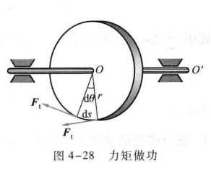
一 力矩作功
力矩的功
比较
α
若力矩的大小和方向都不变，则

Slide 4
二 力矩的功率
力矩的功率
比较
三 转动动能
刚体的转动动能
=刚体上各质点动能之和
质点平动的动能：

Slide 5
四 刚体绕定轴转动的动能定理
——刚体绕定轴转动的动能定理
合外力矩对绕定轴转动的刚体所作的功等于刚体转动动能的增量 .
比较

Slide 6
刚体的重力势能（补充）
各质元重力势能的总和，就是刚体的重力势能.
h
m
Δm
h_{i}
C
质心的高度:
h_{c}
O
x
一个不太大的刚体的重力势能相当于它的全部质量都集中在质心时所具有的重力势能.

Slide 7
刚体定轴转动的功能原理（补充）
质点系功能原理对刚体仍成立：
若体系是一个包含刚体、质点、弹簧等复杂系统时
平动动能转动动能
都计算
应包括系统中所有物体的势能

Slide 8
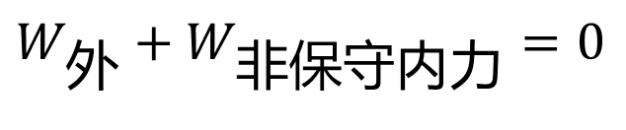
刚体定轴转动的机械能守恒定律（补充）
对于含有刚体的系统,如果在运动过程中只有保守内力作功
$$W_{外}+W_{非保守内力}=0$$
刚体的机械能：

Slide 9
质点运动与刚体定轴转动对照
质点运动
刚体定轴转动
速度
角速度
加速度
角加速度
力
力矩
质量 m
转动惯量
运动定律
转动定律

Slide 10
质点运动规律与刚体定轴转动的规律对照
质点的平动
刚体的定轴转动
动量
角动量
动量定理
角动量定理
动量守恒定律
角动量守恒定律
力的功
力矩的功
动能
转动动能

Slide 11
质点运动规律与刚体定轴转动的规律对照
质点的平动
刚体的定轴转动
动能定理
动能定理
重力势能
重力势能
机械能守恒
机械能守恒
只有保守内力作功时
只有保守内力作功时

Slide 12

讨 论
是否守恒？
以子弹和沙袋为系统
子弹击入沙袋
细绳质量不计
动量守恒；
角动量守恒；
机械能不守恒 .

Slide 13
讨 论
以子弹和杆为系统
子弹击入杆
动量不守恒；
角动量守恒；
机械能不守恒．

Slide 14
讨 论
圆锥摆系统
圆锥摆
动量不守恒；
角动量守恒；
机械能守恒．

Slide 15
例 一长为 l , 质量为m’的杆可绕支点O自由转动．一质量为m、速率为v 的子弹射入杆内距支点为a 处，使杆的偏转角为30º . 问子弹的初速率为多少?
m
解 子弹、杆组成一系统，应用角动量守恒

Slide 16
解:射入杆后，以子弹、细杆和地球为系统，E =常量．

Slide 17
补充：例1 一根长为l、质量为m的均匀细棒, 棒的一端可绕通过O点并垂直于纸面的轴转动,棒的另一端有质量为 m 的小球. 开始时, 棒静止地处于水平位置A. 当棒转过θ角到达位置B, 棒的角速度为多少?
A
B
解: 取小球、细棒和地球为系统, 在棒转动过程中机械能守恒, 设 A 位置为重力势能零点.

Slide 18
A
B

Slide 19
补充 例2：在光滑水平桌面上放置一个静止的质量为M、长为2l、可绕中心转动的细杆，有一质量为m的小球以速度v₀与杆的一端发生完全弹性碰撞，求小球的反弹速度v及杆的转动角速度ω。
解：在水平面上，碰撞
过程中系统角动量守恒，
（1）

Slide 20
弹性碰撞机械能守恒，
（2）
其中
联立(1)、(2)式求解

Slide 21
补充例3 已知：如图示，均匀直杆质量为m，长为 l，初始水平静止.轴光滑，
.
求： 杆下摆到θ 角时，
·
l , m
轴O
·
A
θ
B
角速度
l /4
C
轴对杆作用力
ω

Slide 22
（杆+地球）系统，只
有重力作功， E守恒。
·
l , m
解：
轴O
·
A
θ
B
l /4
C
ω
(1)
(2)
(1)、(2)解得：

Slide 23
应用质心运动定理求轴力：
A
N_{l}
·
l , m
O
N
·
θ
a_{Cl}
C
l
N_{t}
a_{Ct}
θ
B
t
mg
(3)
(4)

Slide 24
A
N_{l}
·
l , m
(5)
O
N
·
θ
a_{Cl}
C
l
N_{t}
a_{Ct}
θ
B
t
mg
(6)
由(3)(4)(5)(6)解得：

Slide 25
N
N_{l}
β
N_{t}
A
·
l , m
·
O
θ
l
C
t
B
ω

Slide 26
例4 已知圆盘半径为R，质量为M，在垂直平面内可绕过中心水平轴转动，将跨在圆盘上的轻绳分别联接倔强系数为k的弹簧和质量为m的物体，设轮轴光滑，绳不伸长，绳与轮间无相对滑动，今用手托住m使弹簧保持原长，然后静止释放。
求（1）m 下落 h 距离时的速度。
（2）弹簧的最大伸长量。
M
R
m
k
h

Slide 27
解：取 m + M + 绳 + 弹簧 + 地球 为一系统
外力：轴承支承力和地面对弹簧的支持力。
内力：重力，弹性力为保守力
绳不伸长，张力功为零。
绳与轮间无相对滑动，
摩擦力功为零。
M
R
m
k
h
系统机械能守恒

Slide 28
注意：m 的动能 不要重复计算。

Slide 29
例5 有一吊扇第一档转速为 n₁ = 7r/s, 第二档转速为 n₂ = 10r/s. 吊扇转动时要受到阻力矩 M_{f} 的作用, 取阻力矩与角速度之间的关系为 M_{f} = k ω ², 其中系数 k = 2.74×10⁻⁴ N·m·rad⁻²·s² . 试求 （1）吊扇的电机在这两种转速下所消耗的功率; （2）吊扇由静止匀加速地达到第二档转速经历的时间为 5s . 在此时间内阻力矩做了多少功 ?
解 （1）

Slide 30
已知: n₁ = 7r/s, n₂ = 10r/s; M_{f} = k ω ², k = 2.74×10⁻⁴ N·m·rad⁻²·s².
解: （2）吊扇由静止作匀角加速度运动
阻力矩做功
在 t ＝ 5s 时间内

Slide 31
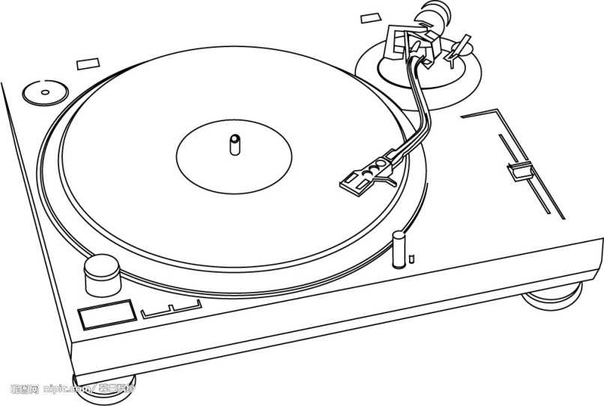
例6 留声机的转盘绕通过盘心垂直盘面的轴以角速率 作匀速转动．放上唱片后，唱片将在摩擦力作用下随转盘一起转动．设唱片的半径为R，质量为m，它与转盘间的摩擦系数为
求：(1)唱片与转盘间的摩擦力矩； (2)唱片达到角速度 时需要多长时间；(3)在这段时间内，转盘的驱动力矩做了多少功？

Slide 32
解 (1) 如图取面积元ds = drdl，该面元所受的摩擦力为
dl
dr
o
r
此力对点o的力矩为
R
ω_{o}
dr
r
水平面

Slide 33
于是，在宽为dr的圆环上，唱片所受的摩擦力矩为
dl
dr
o
r
R
唱片所受摩擦力矩

Slide 34
(2) 由转动定律求 ，(唱片J=mR²/2)
（作匀加速转动）
由 可求得
(3) 由 可得在 0 到 t 的时间内，转过的角度为
驱动力矩做的功为

